Slide 1
Мультимедийное пособие для детей старшего дошкольного возраста «Все профессии важны, все профессии нужны»
Выполнил: воспитатель структурного подразделения дошкольного образования ГБОУ СОШ п.г.т.Мирный
«Детский сад №19» муниципального района Красноярский
Петрова Екатерина Владимировна
2015 г

Slide 2
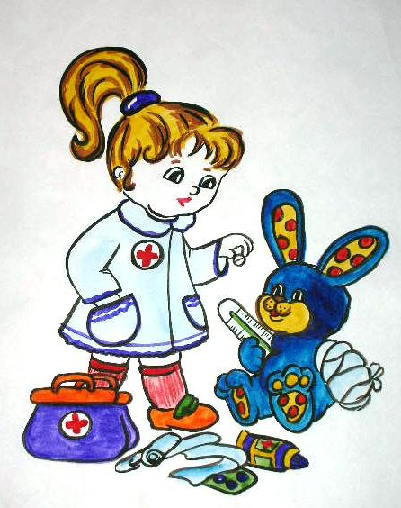
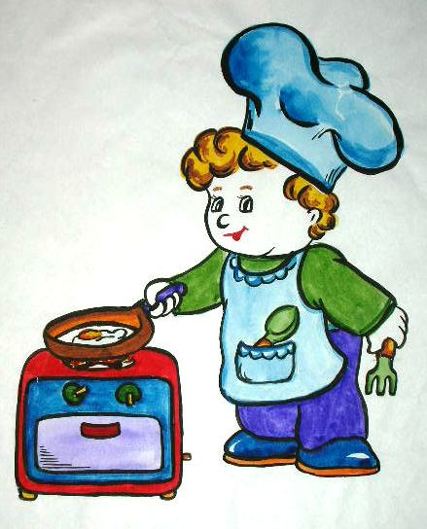
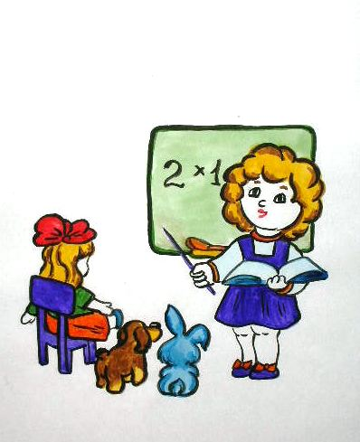
Отгадай загадки
У меня не мало дел,
Если кто-то заболел
Всех я вылечу друзья!
Отгадайте кто же я?
Ходит в белом колпаке,
С поварешкою в руке.
Он готовит нам обед:
Кашу, щи и винегрет
Он приучает детишек к порядку,
Он проверяет ребячьи тетрадки,
Научит детей и читать, и писать,
И складывать цифры, и вычитать.

Slide 3
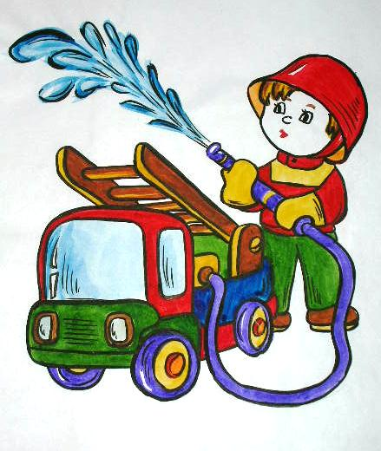
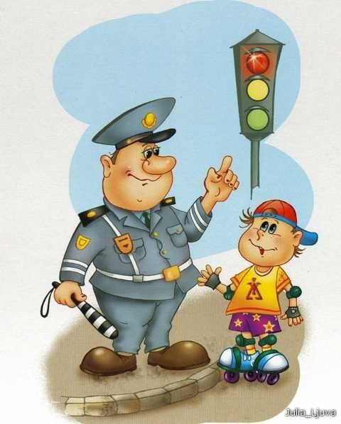
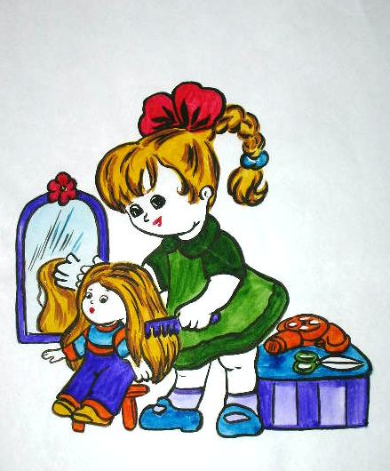
Если вы в беду попали, Телефон 02 набрали. К вам полиция придёт, Всем поможет, всех спасёт.
Ножницы, шампунь, расческа –
Всем я делаю прически,
Стригу и взрослых и детей.
Отгадай меня скорей!
Если вдруг пожар случиться,
Кто быстрее всех примчиться
На машине ярко-красной,
Чтоб залить огонь опасный?

Slide 4
Молодец!

Slide 5
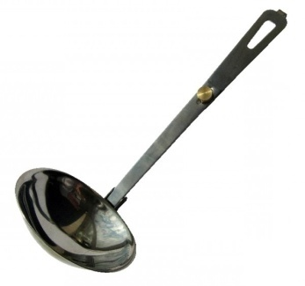
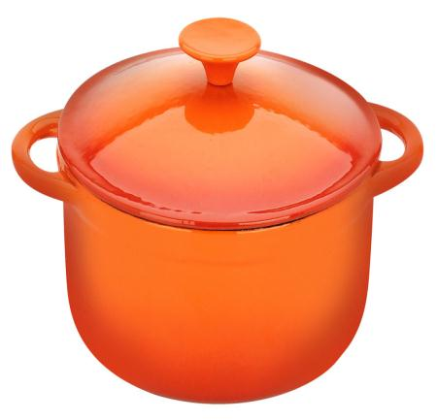
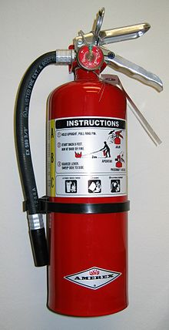
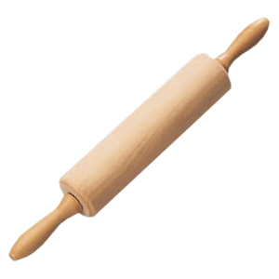
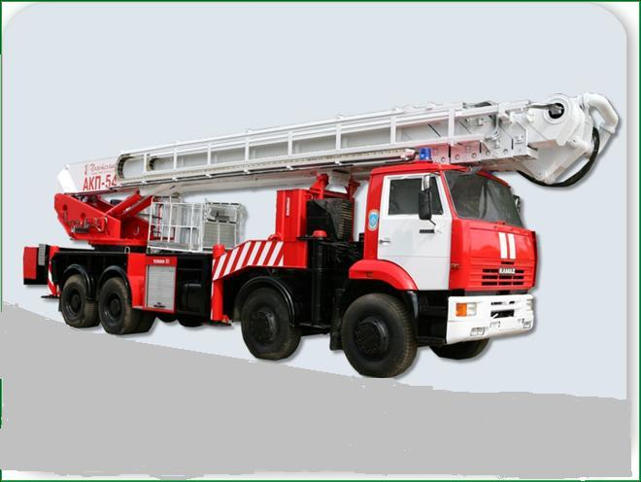
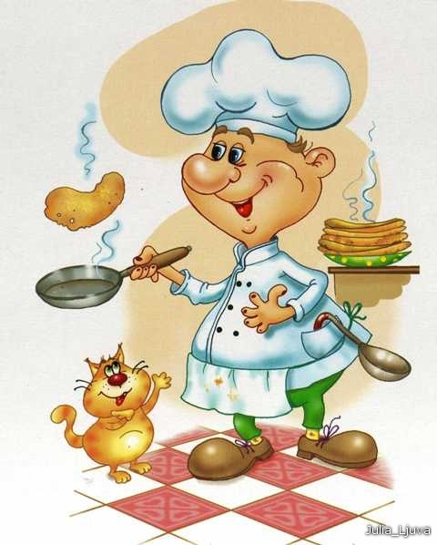
Игра «Кому, что нужно для работы»

Slide 6
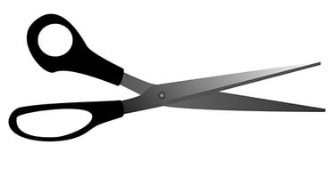
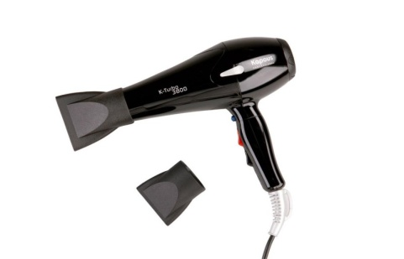
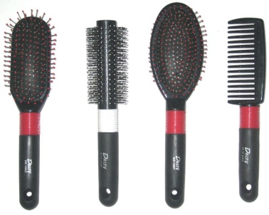
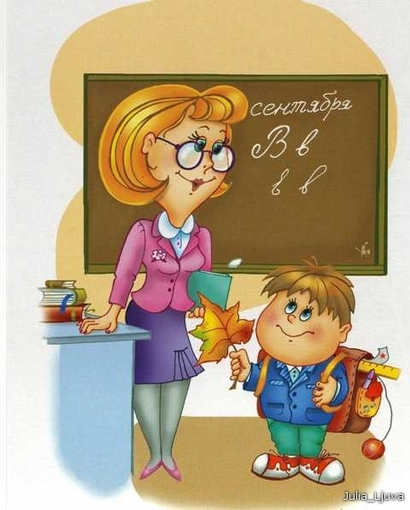
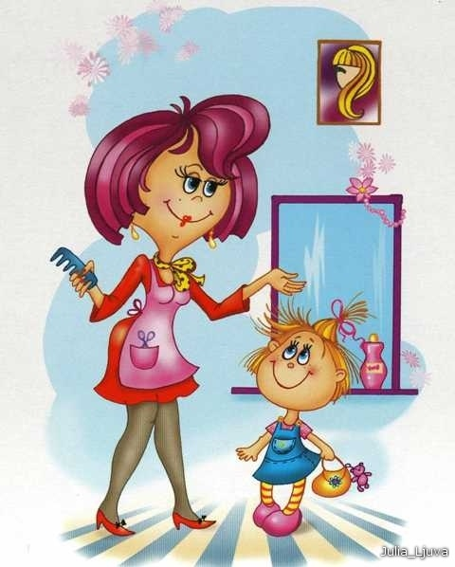

Slide 7
Молодец!

Slide 8
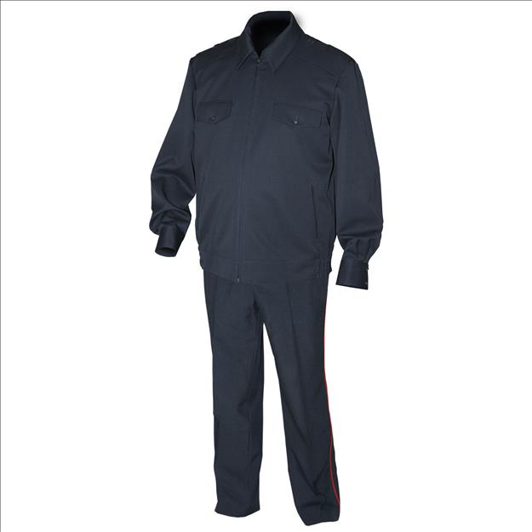
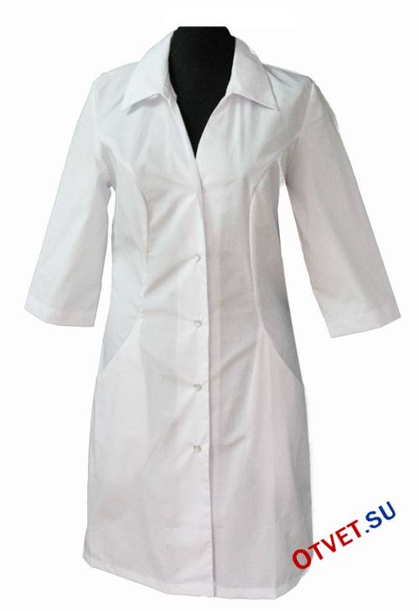
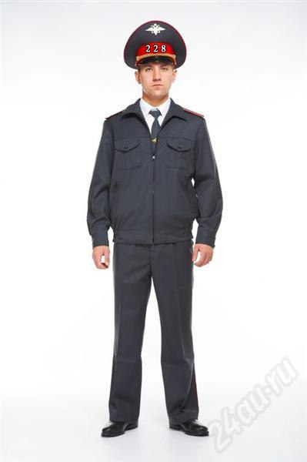
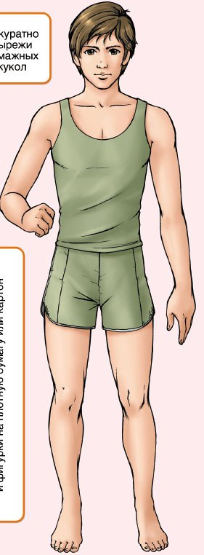
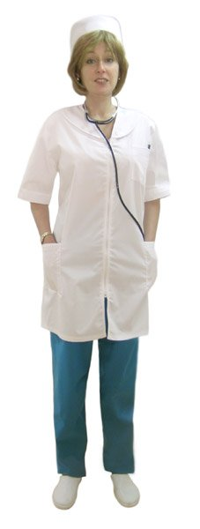
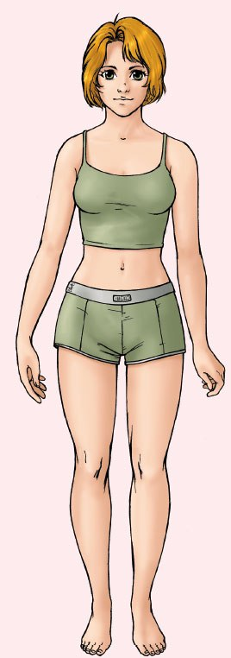
Игра «Собираемся на работу»

Slide 9
Молодец!

Slide 10
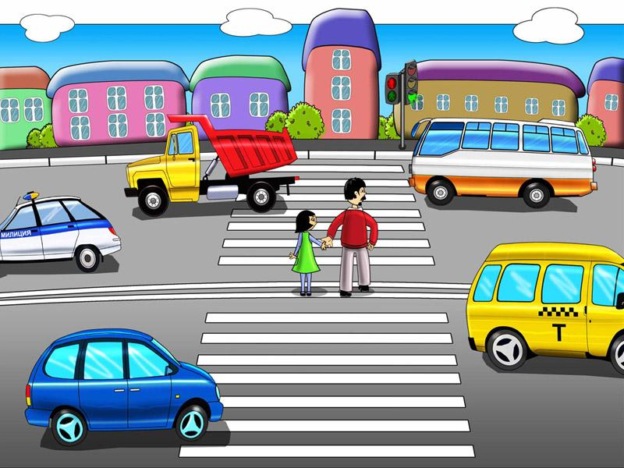
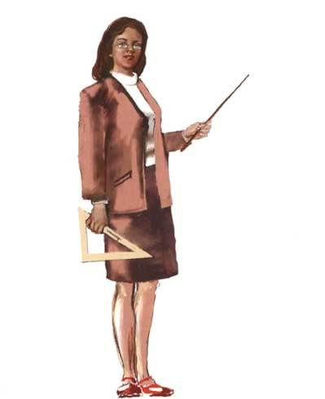
«Найди ошибку на картинке»

Slide 11
Молодец!

Slide 12
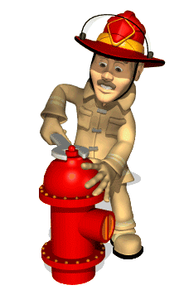
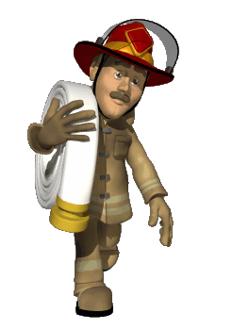
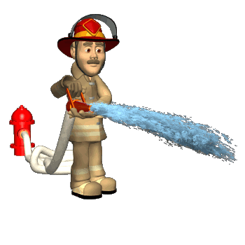
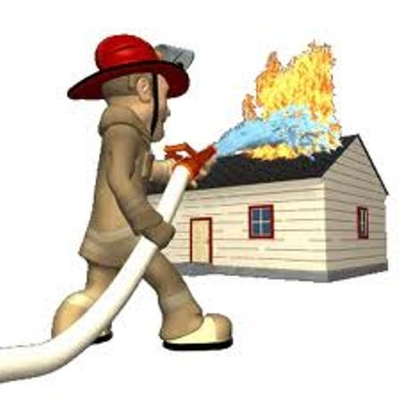
«Что сначала, что потом»

Slide 13
МОЛОДЦЫ! ВСЕ ЗАДАНИЯ ВЫПОЛНЕНЫ!

Slide 14
Интернет-ресурсы
http://i.allday.ru/a1/0b/42/1307381529_stock-vector-ethnic-ukraine-patterns-6allday.jpg вышитый орнамент
Автор шаблона Левитина Любовь Семёновна http://00149.ucoz.com/
http://smayli.ru/smile/multyashki-2282.html
http://steshka.ru/professii-v-kartinkax

